Slide 1
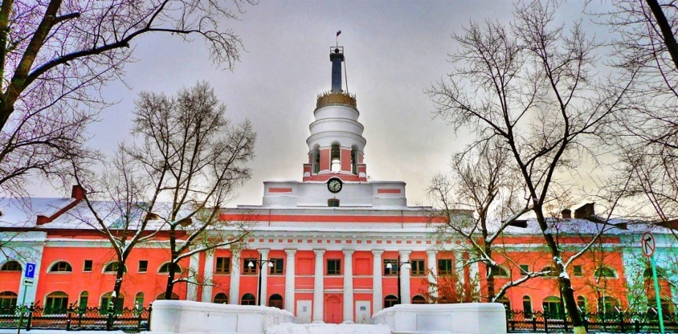
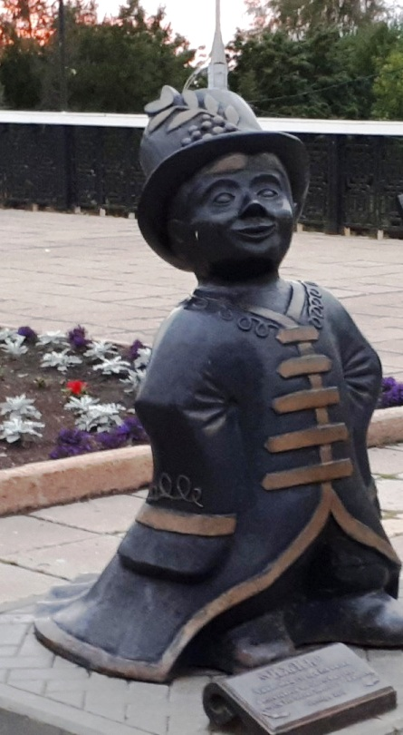
ПРЕЗЕНТАЦИЯ «Наш Ижевск» Составитель Н.А. Поскрёбышева, музыкальный руководитель, МБДОУ Детский сад № 262, г. Ижевск, Удмуртская Республика

Slide 2
Ижевск – столица Удмуртской Республики
Герб Удмуртии
Флаг Удмуртии

Slide 3
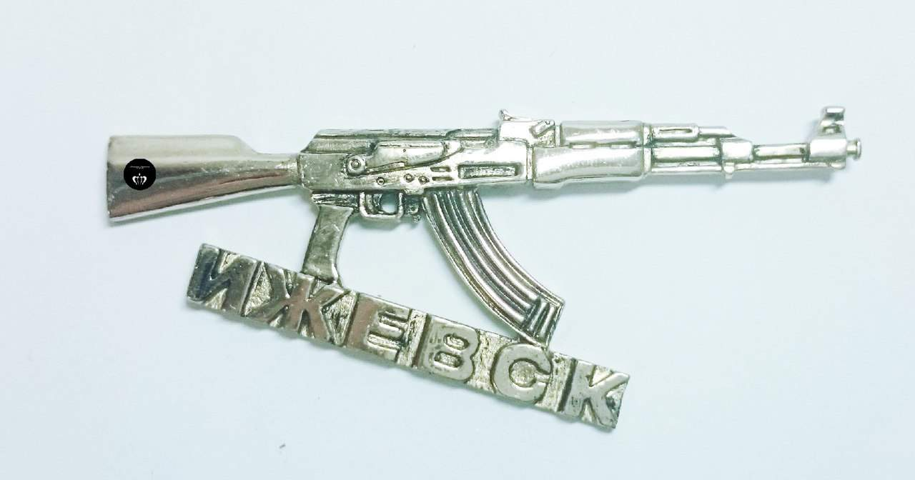
Символы Ижевска
Герб и флаг
Автомат Калашникова

Slide 4
Неофициальные гербы Ижевска
Заводская башня Главного корпуса Ижевского оружейного завода

Slide 5
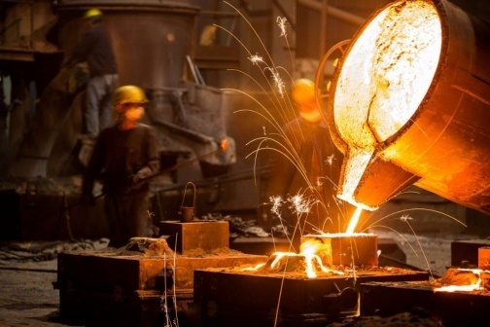
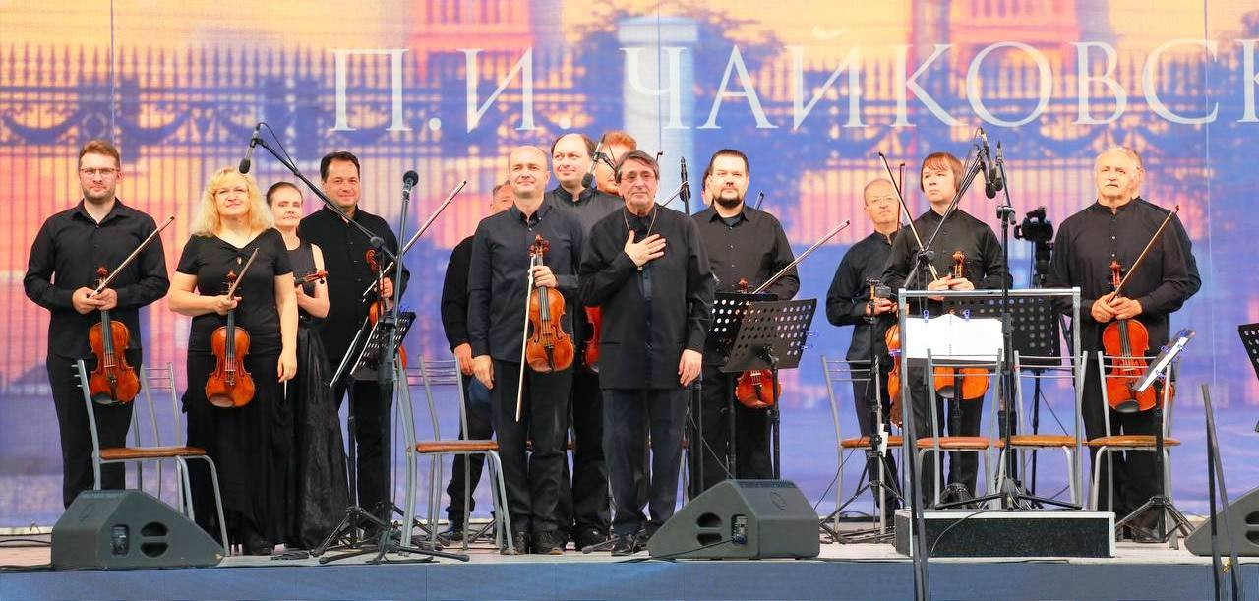
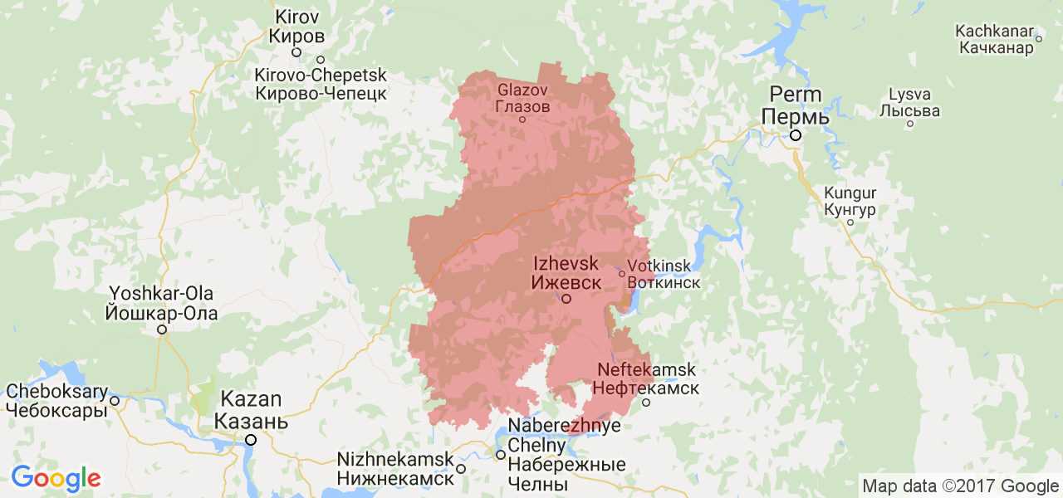
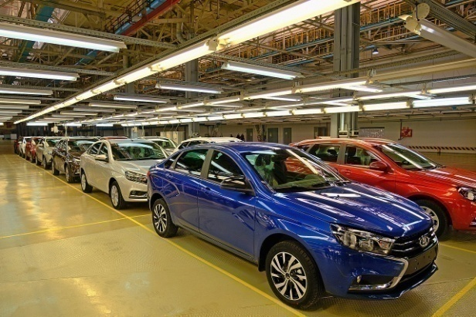
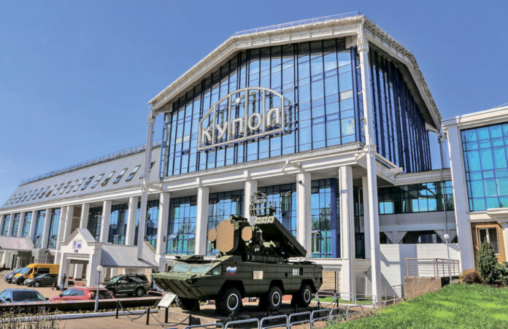
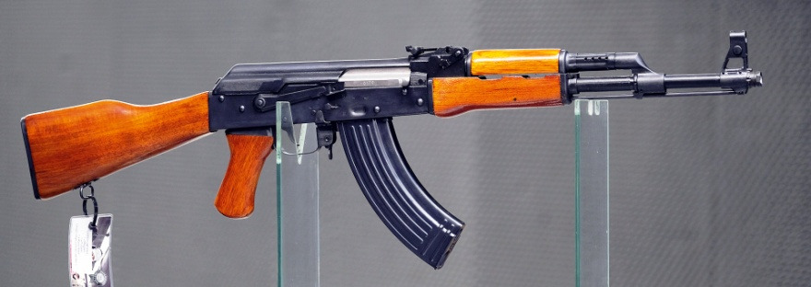

Slide 6
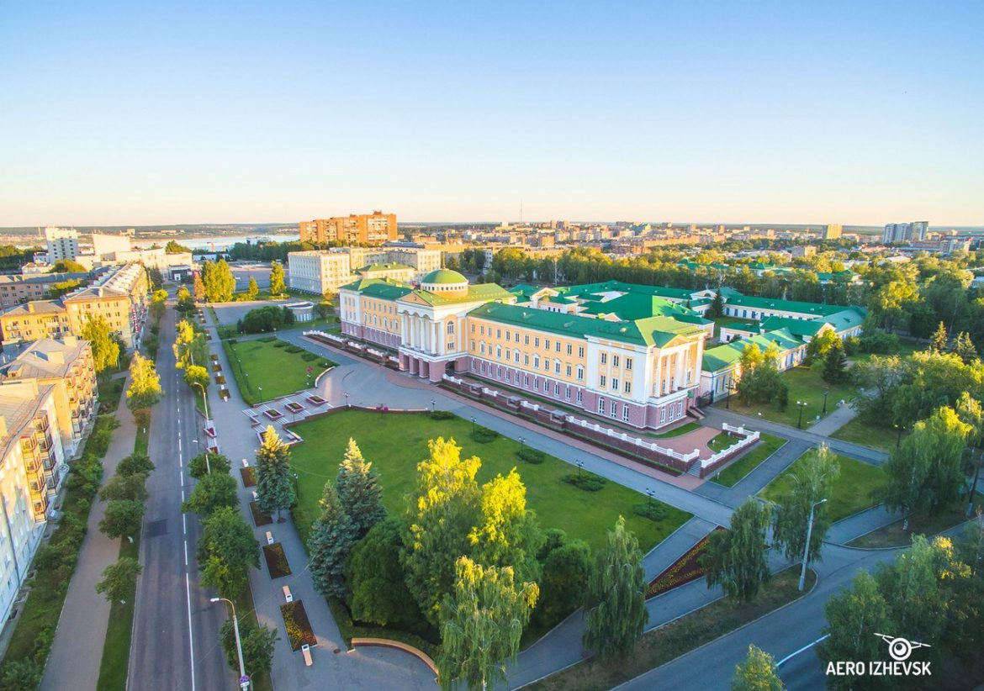
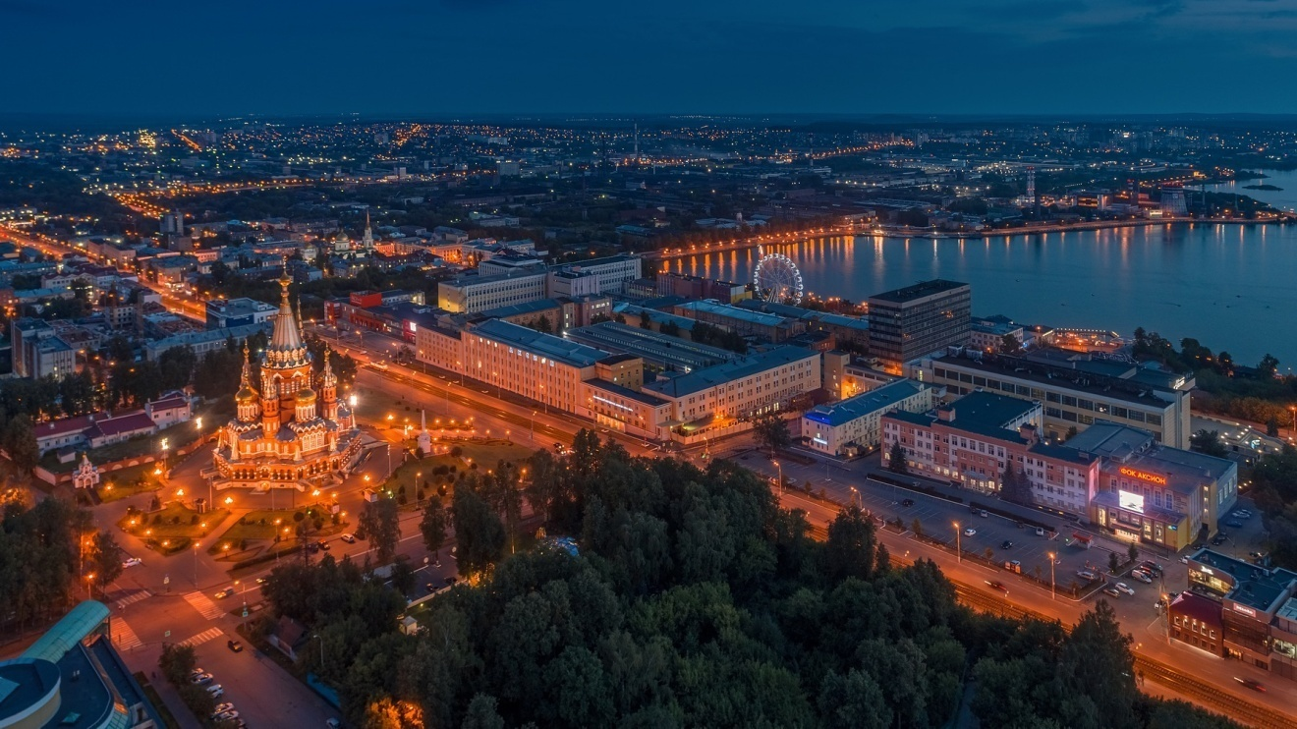
Арсенал.
Президентский дворец
Ночной Ижевск. Свято-Михайловский храм

Slide 7
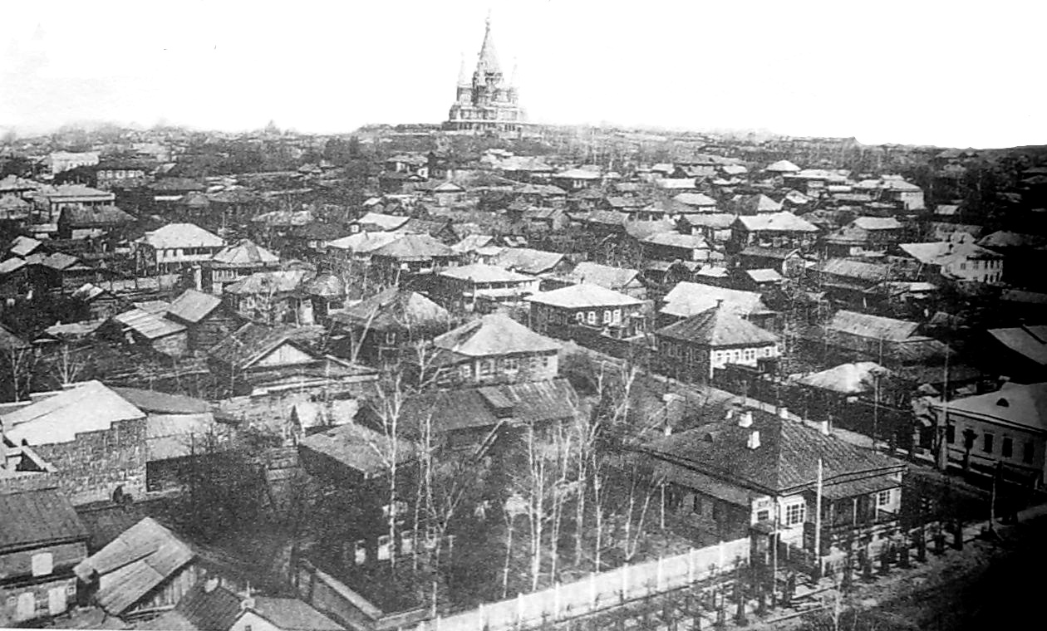
Старый Ижевск. Конец 19-го столетия

Slide 8
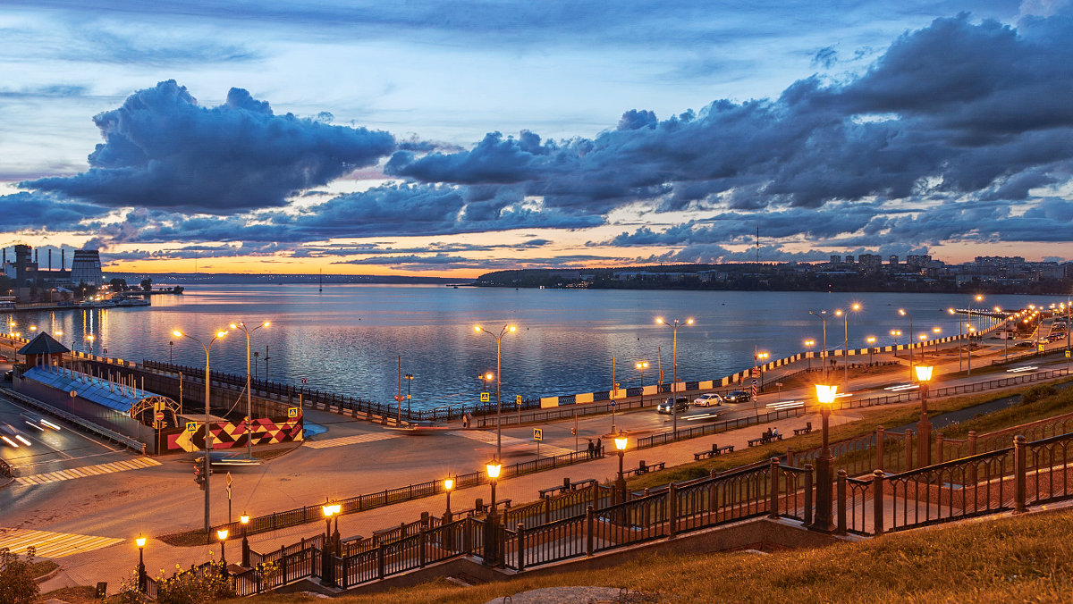
Ижевский пруд

Slide 9
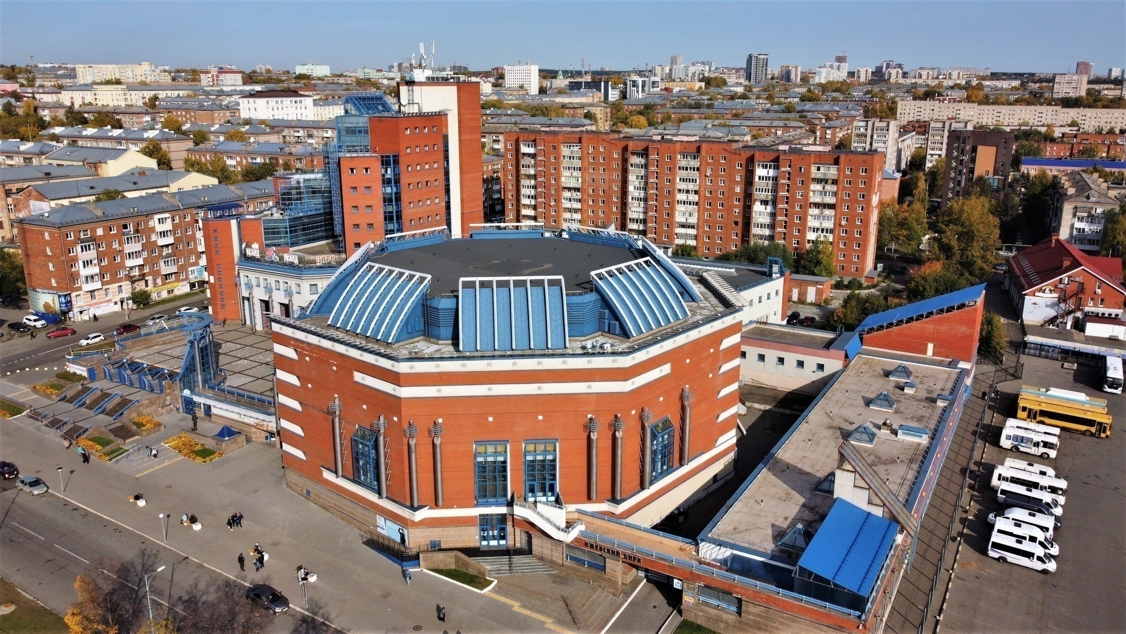
Ижевский цирк

Slide 10
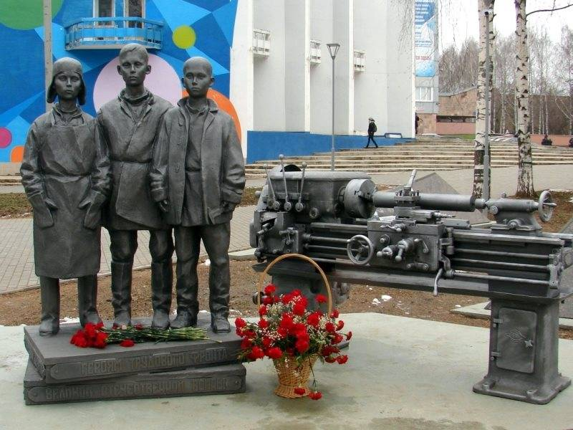
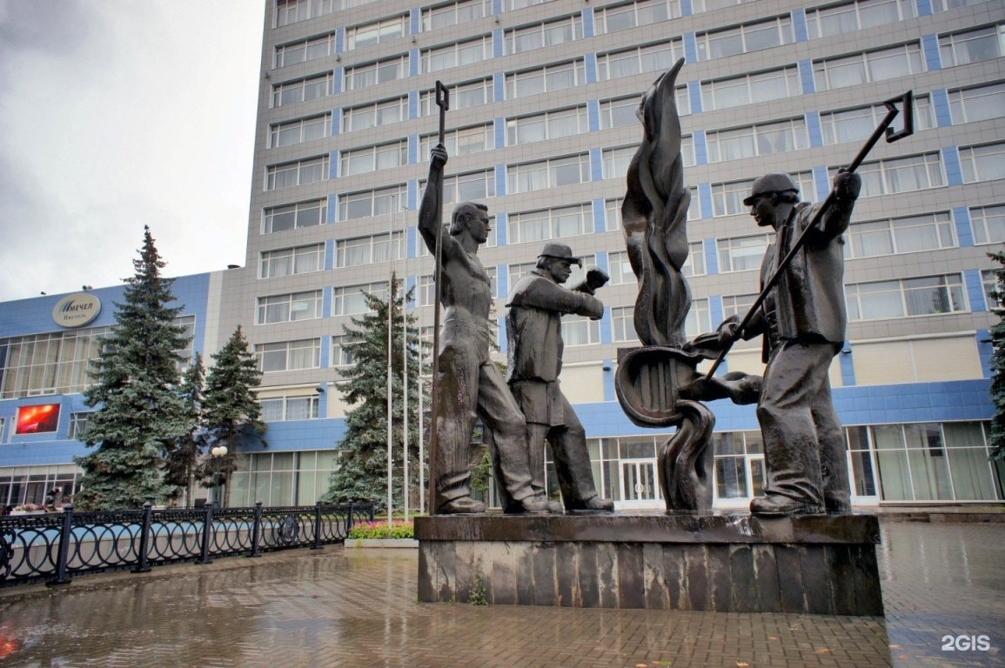
Ижевск – город трудовой доблести
Памятник сталеварам
Памятник «Дети войны»

Slide 11
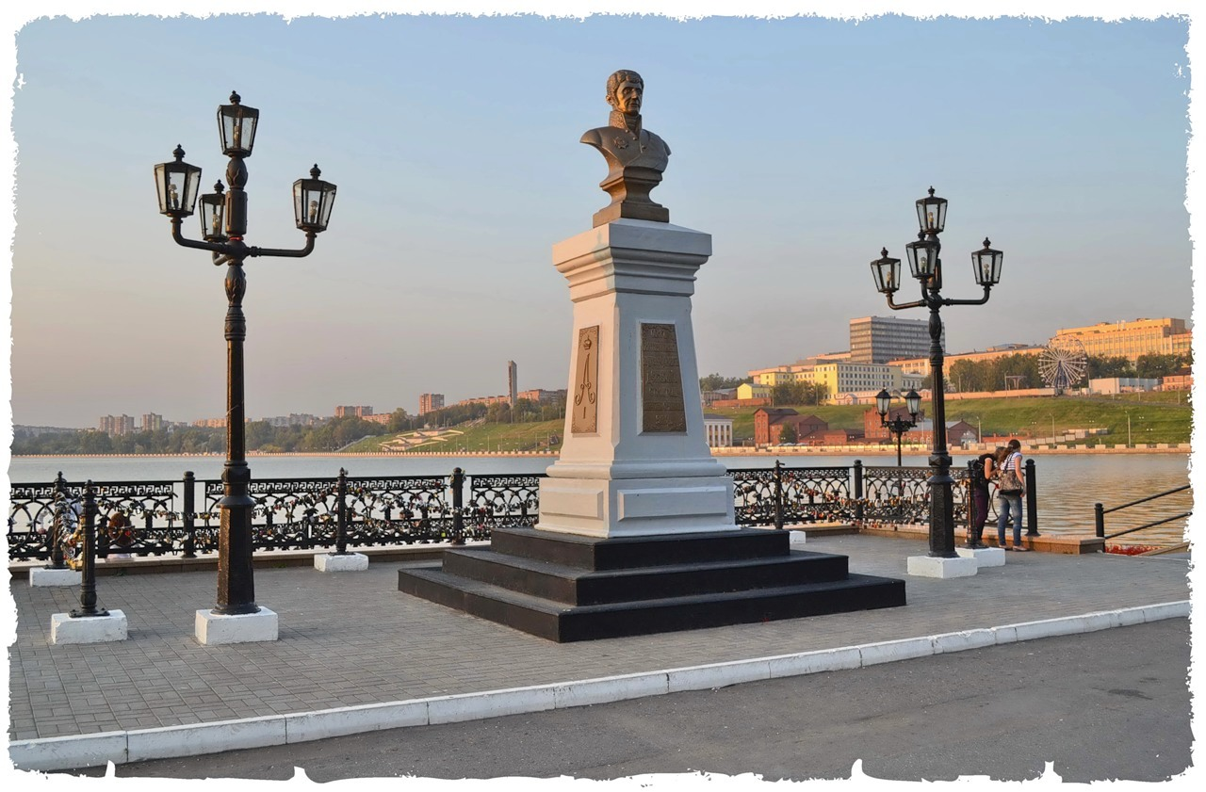
Памятник основателю города А.Ф. Дерябину

Slide 12
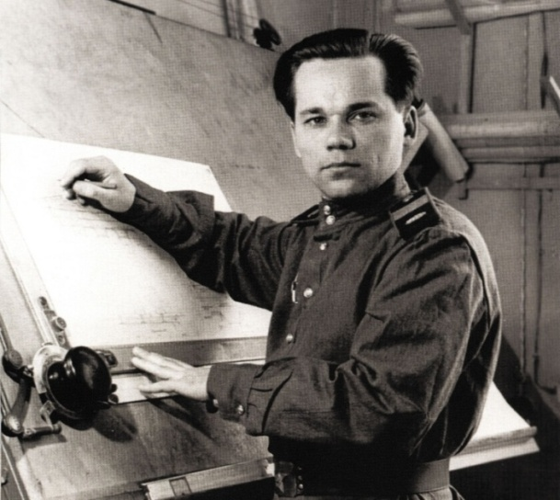
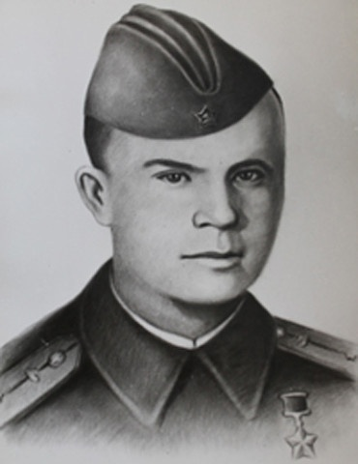
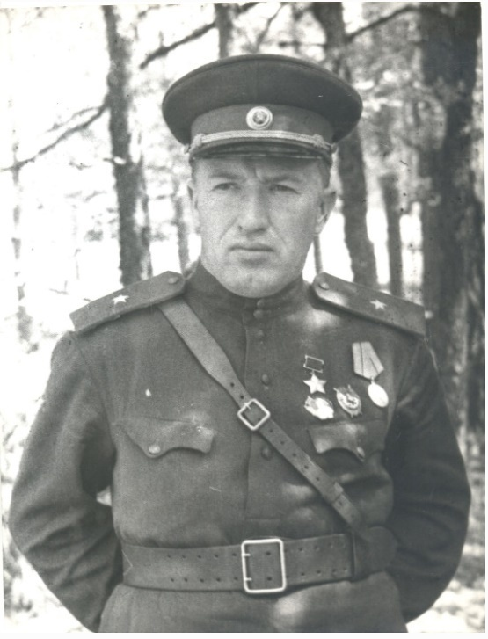
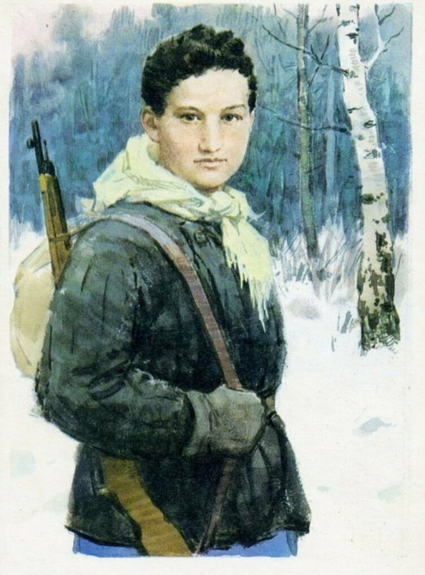
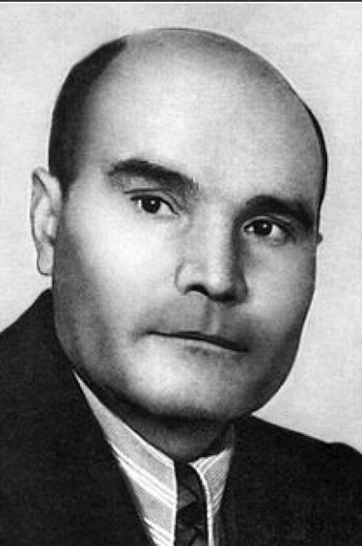
Их именами названы улицы Ижевска
М.Т. Калашников
Вадим Сивков,
танкист
Генерал-майор
А.Н. Сабуров
Зоя
Космодемьянская
Михаил Петров,
писатель

Slide 13
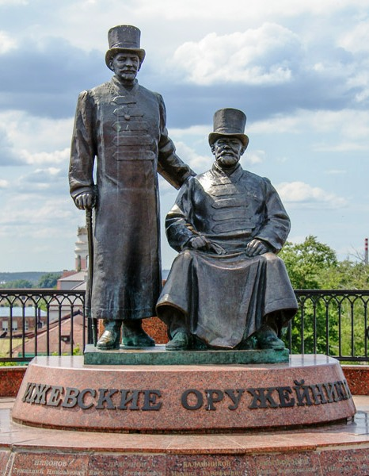
Памятник ижевским оружейникам
Символ города Ижик

Slide 14
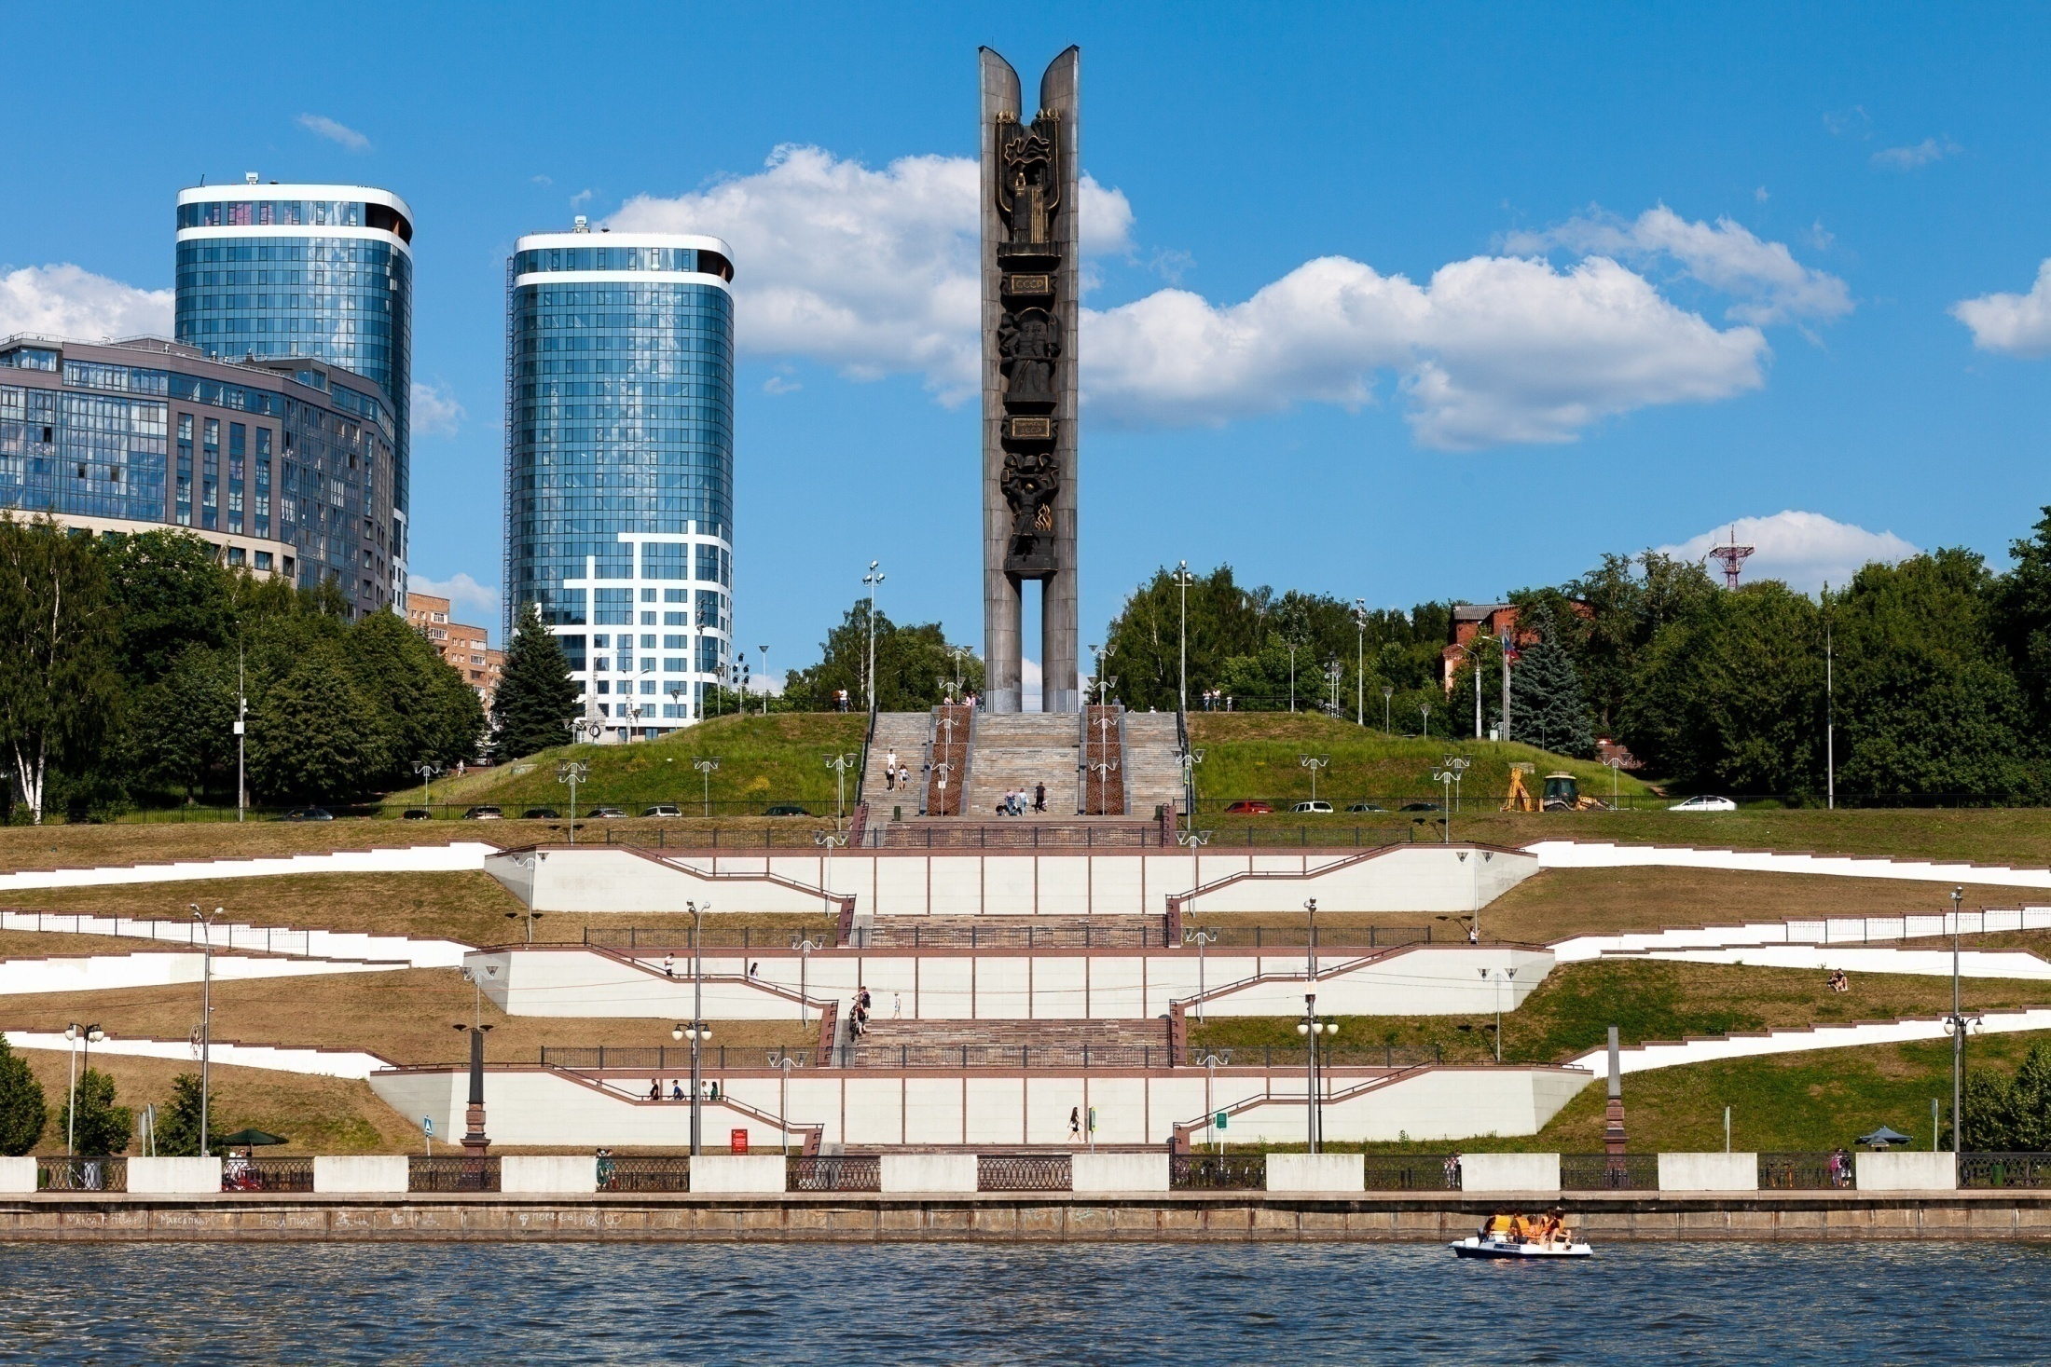
Монумент «Дружба народов» на набережной Зодчего Дудина

Slide 15
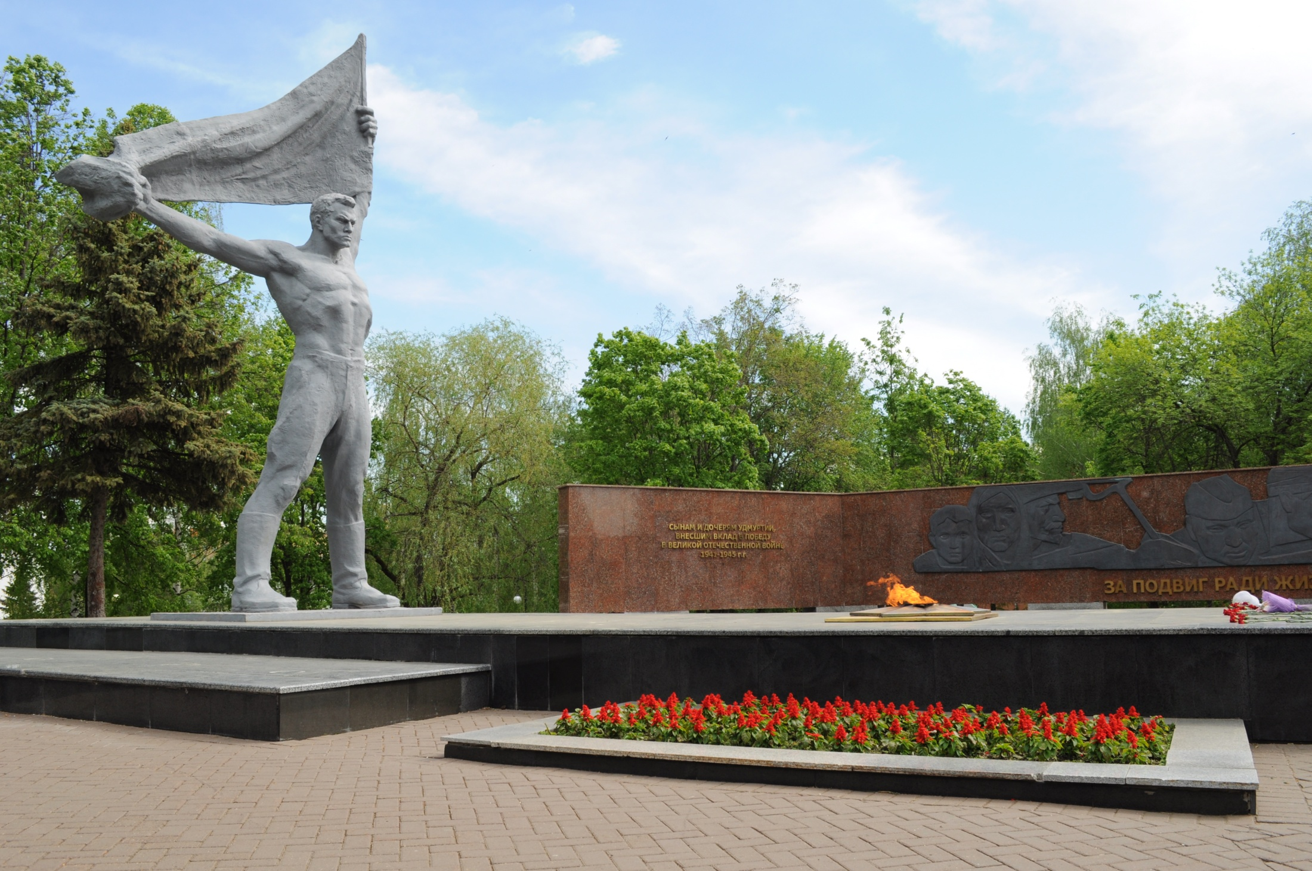
Монумент боевой и трудовой славы

Slide 16
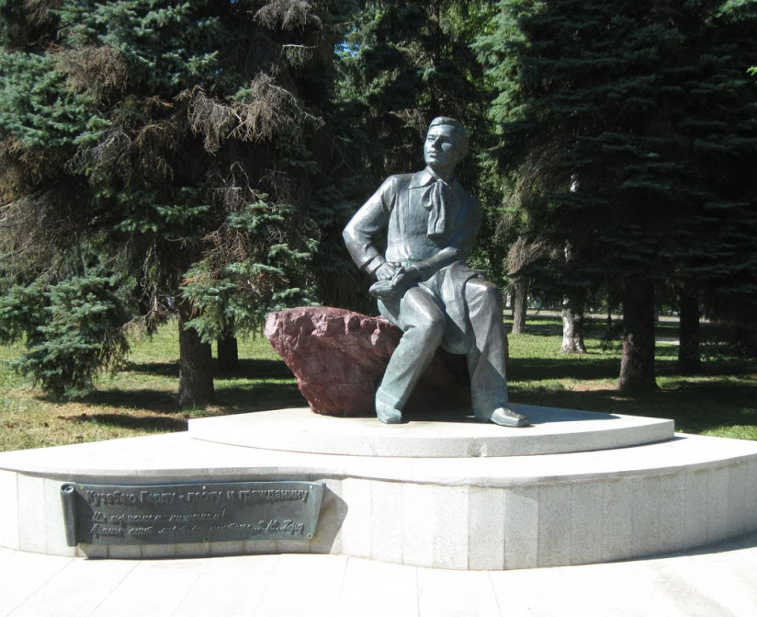
Памятник Кузебаю Герду – удмуртскому поэту и прозаику

Slide 17
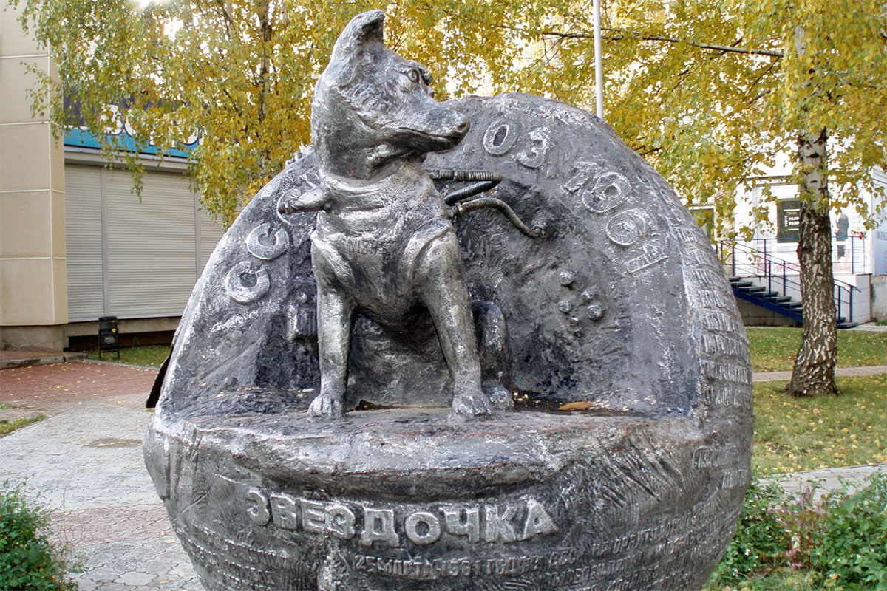
Памятник собаке-космонавту Звёздочке

Slide 18
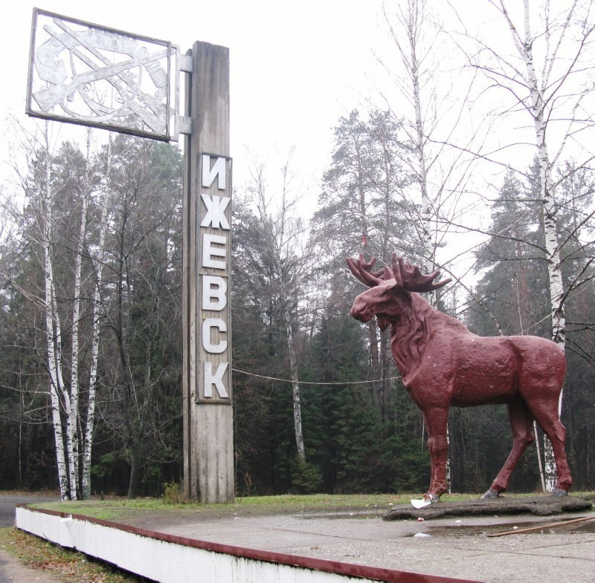
Скульптура Лося на въезде в город

Slide 19
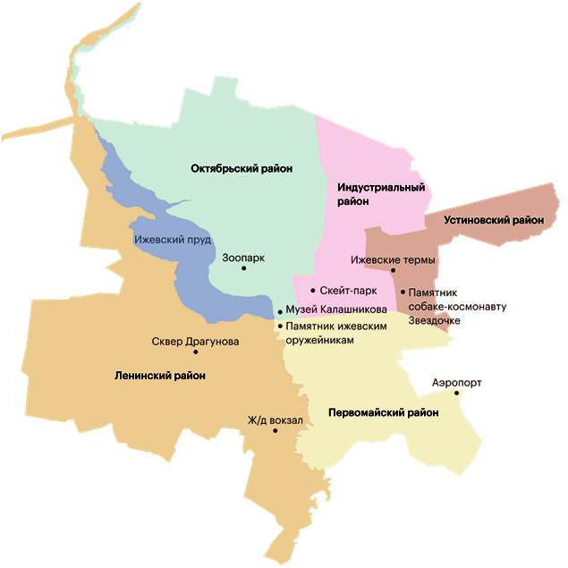
Районы Ижевска

Slide 20
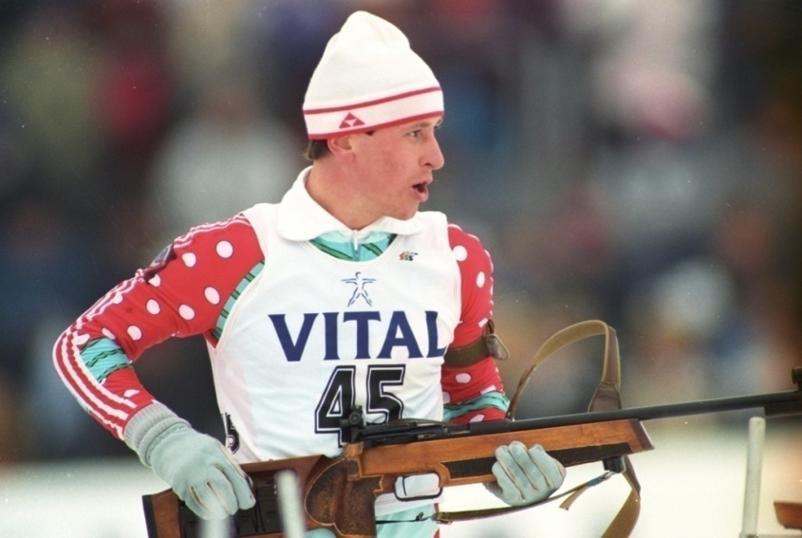
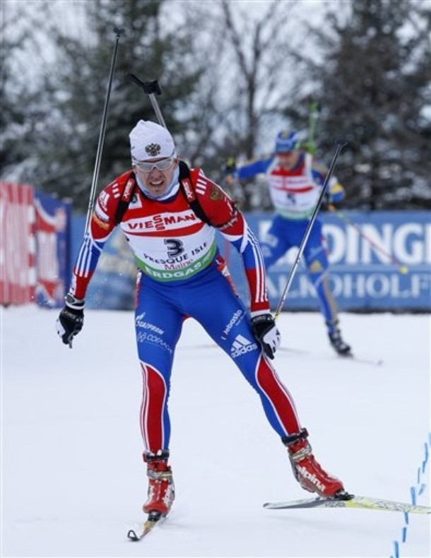
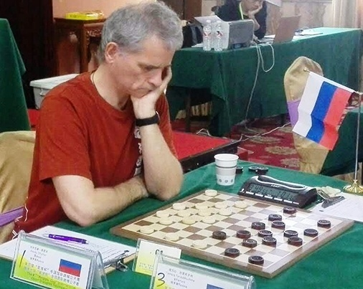
Спортсмены – уроженцы Ижевска
В.А. Медведцев, биатлонист
И.Ю.Черезов, биатлонист
А.Р. Чижов, шашист

Slide 21
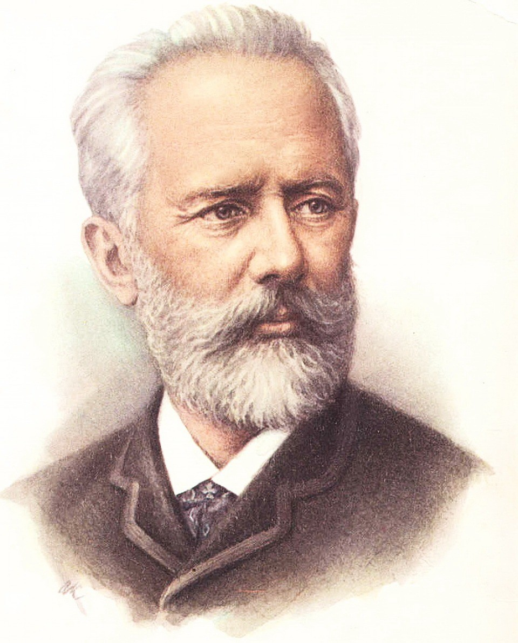
Пётр Ильич Чайковский

Slide 22
«Детский альбом» П. Чайковского. Афиша

Slide 23
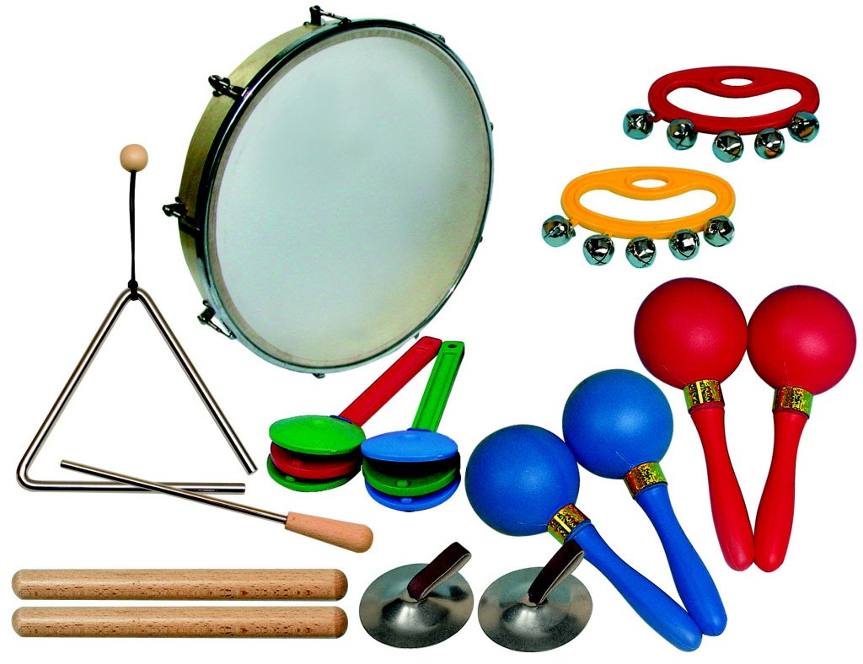
Шумовой оркестр.
Инструменты

Slide 24
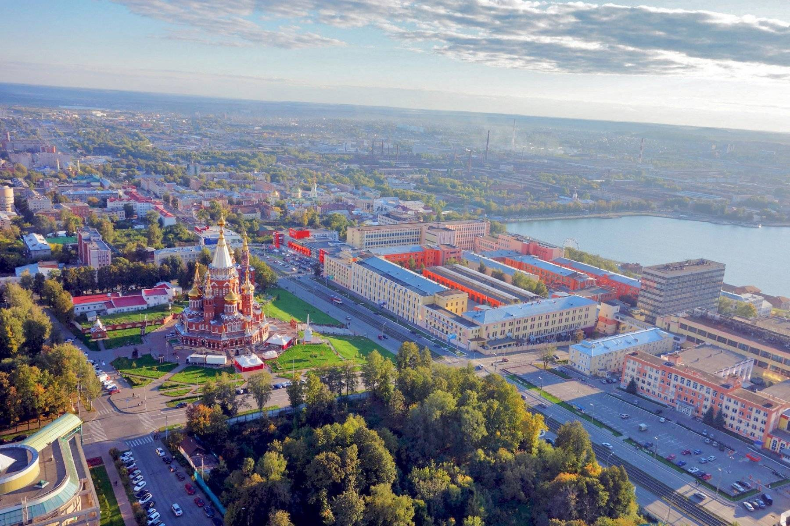
Центр Ижевска. Вид на пруд и заводы

Slide 25
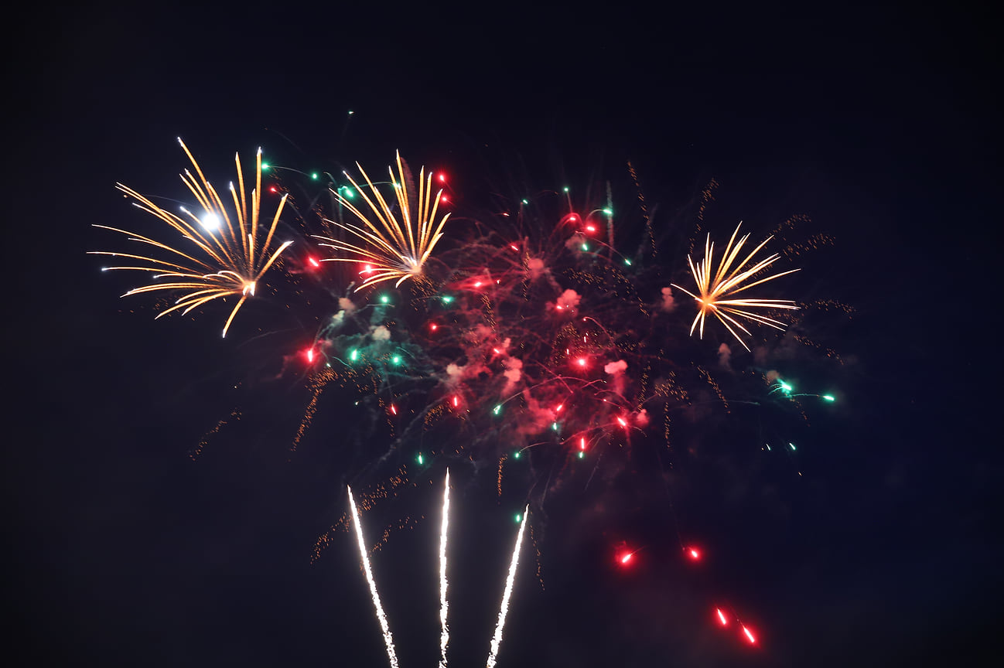
Ижевск. Праздничный салют

